Slide 1
A.Ü. İlahiyat Fakültesi 1. Sınıf Güz dönemi Tefsir Tarihi ve Usulü تاريخ التفسير وأصوله
Prof. Dr. İSMAİL ÇALIŞKAN

Slide 2
12. Hafta: الاسبوع الثاني عشر غريب القرأن مشكل القرأن الوجوه والنظائر الحقيقة و المجاز

Slide 3
غريب القرأن s.40-43
(Yusuf 2) اِنَّٓا اَنْزَلْنَاهُ قُرْءٰنًا عَرَبِيًّا لَعَلَّكُمْ تَعْقِلُونَ
علمَ معاني القرآنِ يقومُ على بيانِ المفرداتِ أوَّلاً، ثُمَّ يُبيِّنُ المعنى المرادَ بالآيةِ، مع الاعتناءِ بأسلوبِ العربِ الذي نزلَ به القرآنُ .
و غريب القرأن جزءٌ من علمِ معاني القرآنِ؛
الغريب في اللغة البعيد عن وطنه، جمعه غرباء
المراد بالغريب: تفسيرُ مفرداتِ القرآنِ يعني كلمات او الفاظ القرآنِ عمومًا،
وشرح معاني بعض الكلمات التي لا تستعمل كثيرا او لا تعرف معانيها بعض الناس خاصة
(Fatiha)الصِّرَاطَ
(Fil) سِجّ۪يل
(Müddessir 51) قَسْوَرَةٍ
(Mutaffifin 7-8) سِجّ۪ينٍ

Slide 4
كتب غريب القرأن
فكتبُ غريبِ القرآنِ تُعْنَى بدلالةِ ألفاظِه
1- غريب القرآن - ابن قتيبة
2- غريب القرآن (نزهة القلوب) - أبو بكر السجستاني
3- التبيان في غريب القرآن - ابن الهائم
المفردات - الراغب الأصفهاني -4
عمدة الحفاظ - السمين الحلبي -5
-6
المعجم الاشتقاقي المؤصل لألفاظ القرآن الكريم - لمحمد حسن كلمات القرآن - الشيخ حسنين مخلوف -7

Slide 5
مشكل القرأن s. 79-80

Slide 6
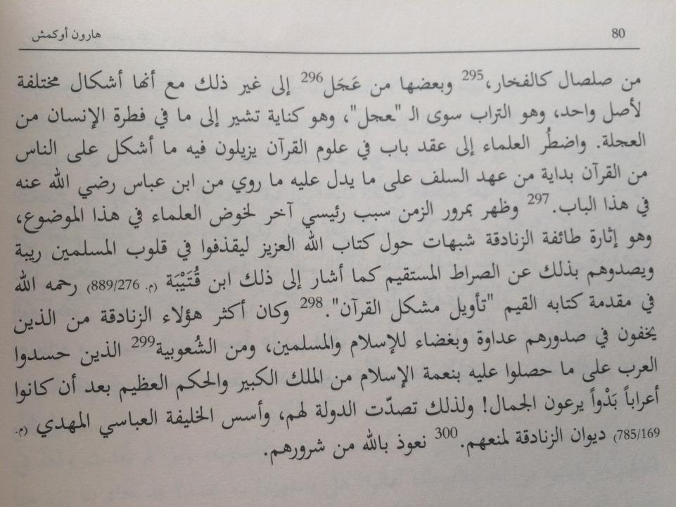

Slide 7
اَيْنَ مَا تَكُونُوا يُدْرِكْكُمُ الْمَوْتُ وَلَوْ كُنْتُمْ ف۪ي بُرُوجٍ مُشَيَّدَةٍ وَاِنْ تُصِبْهُمْ حَسَنَةٌ يَقُولُوا هٰذِه۪ مِنْ عِنْدِ اللّٰهِ وَاِنْ تُصِبْهُمْ سَيِّئَةٌ يَقُولُوا هٰذِه۪ مِنْ عِنْدِكَ قُلْ كُلٌّ مِنْ عِنْدِ اللّٰهِ فَمَا لِ‌هٰٓؤُ۬لَاءِ الْقَوْمِ لَا يَكَادُونَ يَفْقَهُونَ حَد۪يثًا ﴿78﴾ مَا اَصَابَكَ مِنْ حَسَنَةٍ فَمِنَ اللّٰهِۘ وَمَا اَصَابَكَ مِنْ سَيِّئَةٍ فَمِنْ نَفْسِكَ وَاَرْسَلْنَاكَ لِلنَّاسِ رَسُولًا وَكَفٰى بِاللّٰهِ شَه۪يدًا ﴿79﴾

Slide 8
الوجوه والنظائر s.40-47, 79, 80
الوجوه جمعه وجه فياللغة
وفيالاصطلاح فهو استعمال كلمة من كلمات القران في اكثر من معنى
فكل من هذه المعاني يسمى وجها
ومثاله كلمة ايمان
اِنَّ الَّذ۪ينَ اٰمَنُوا وَالَّذ۪ينَ هَادُوا وَالنَّصَارٰى وَالصَّابِـ۪ٔينَ مَنْ اٰمَنَ بِاللّٰهِ وَالْيَوْمِ الْاٰخِرِ : التصديق
(Bakara 62)...
(Nahl 106) … مَنْ كَفَرَ بِاللّٰهِ مِنْ بَعْدِ ا۪يمَانِه۪ٓ : التوحيد
(Bakara 143) وَمَا كَانَ اللّٰهُ لِيُض۪يعَ ا۪يمَانَكُمْۜ اِنَّ اللّٰهَ بِالنَّاسِ لَرَؤُ۫فٌ رَح۪يمٌ … : الصلاة

Slide 10
الحقيقة و المجاز
: الحقيقة
وهي الألفاظ المستعملة في معاني كلام العرب
مثلاً: رأيت أسد يفترس, فكلمة (أسد) حقيقة أنه يفترس
المجاز لغة : مصدراً ميمي لـ (جاز) على وزن (مَفعَل), بمعنى حدث التعدي والانتقال
المجاز: هو اللفظ المستعمل في غير ما وضع له
لقد اشتمل القرآن الكريم على الحقيقة والمجاز
فأنه نزل بلسان عربي مبين
يستعمل اكثر الكلمات في القران في معانيها الحقيقية
وفي بعض الايات يستعمل الكلمات في معني مجاز

Slide 11
(Âl-i İmrân 27) وَتُخْرِجُ الْحَيَّ مِنَ الْمَيِّتِ وَتُخْرِجُ الْمَيِّتَ مِنَ الْحَيّ
1. Hakiki mana: Diriltmek
2. Mecazi mana:
a. pisden temiz çıkarmak
b. Kafirdan müslüman çıkarmak (Ebû Ubeyde, Mecâzu’l-Kur’ân)
c. Kalbi ölü birisinin kalbine hayat vermek vs.

